Slide 1
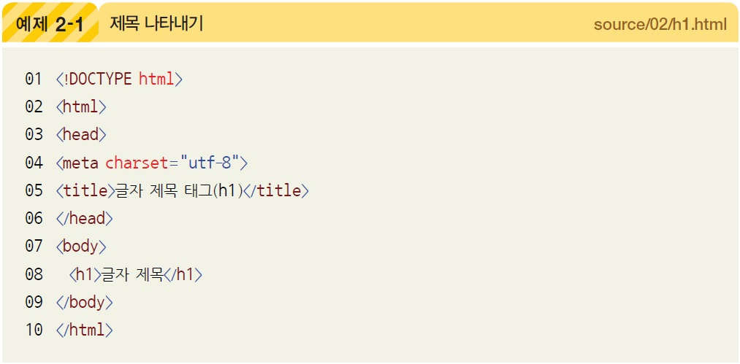
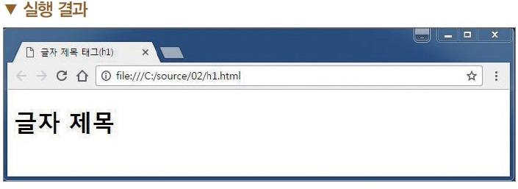
1. 텍스트 태그
1.1 제목 나타내기 - <h1>~<h6>
<h1>~<h6> 태그
  제목을 표현하기 위해 사용

Slide 2
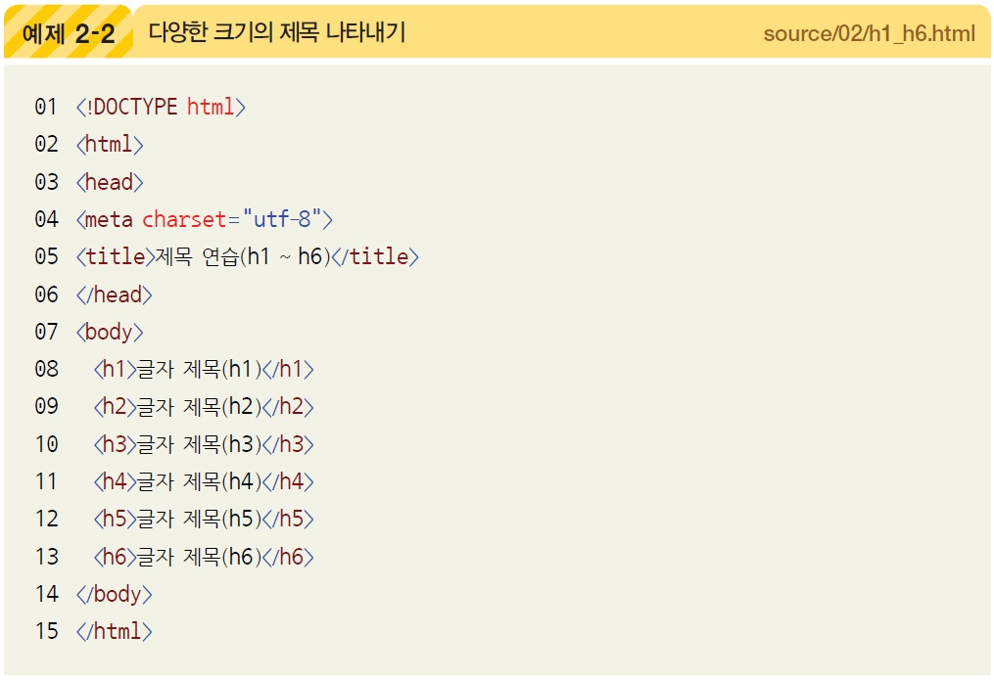
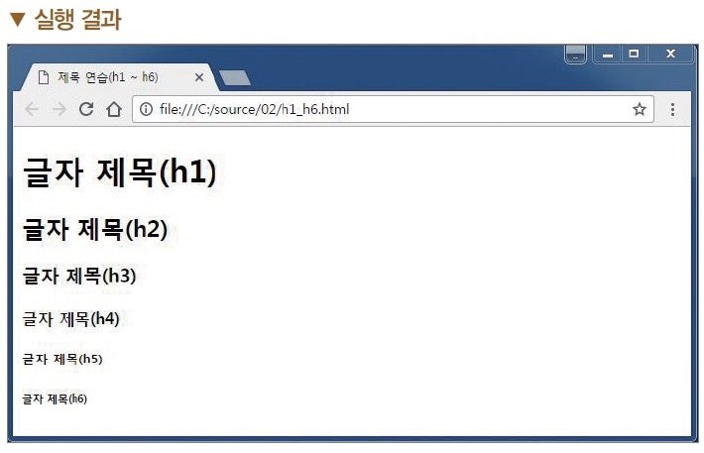
1. 텍스트 태그
1.1 제목 나타내기 - <h1>~<h6>

Slide 3
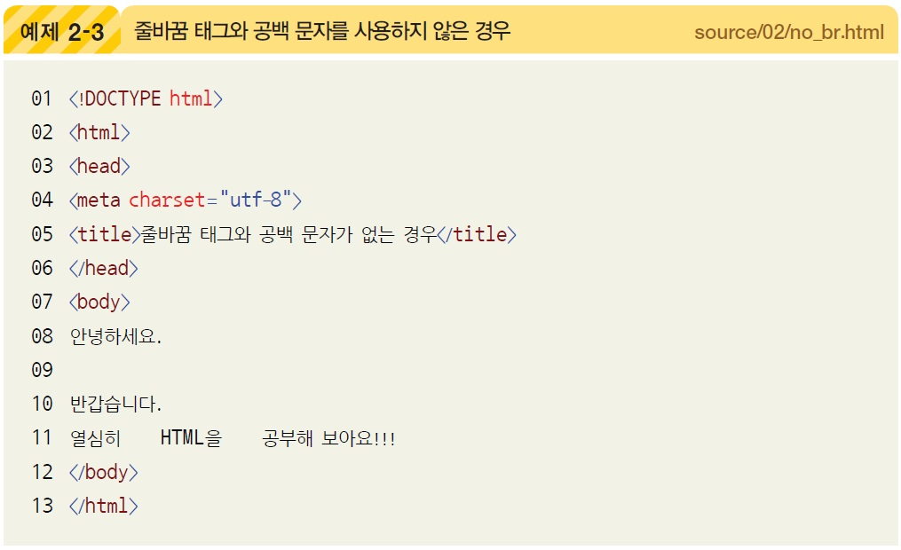
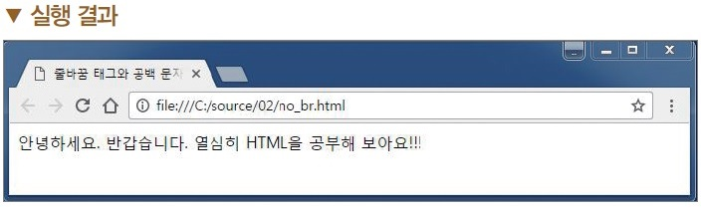
1. 텍스트 태그
1.2 줄바꿈과 공백 나타내기 - <br />, &nbsp;
<br /> 태그와 &nbsp;
  <br> : 줄바꿈할 때 사용
  &nbsp; : 공백을 나타낼 때 사용

Slide 4
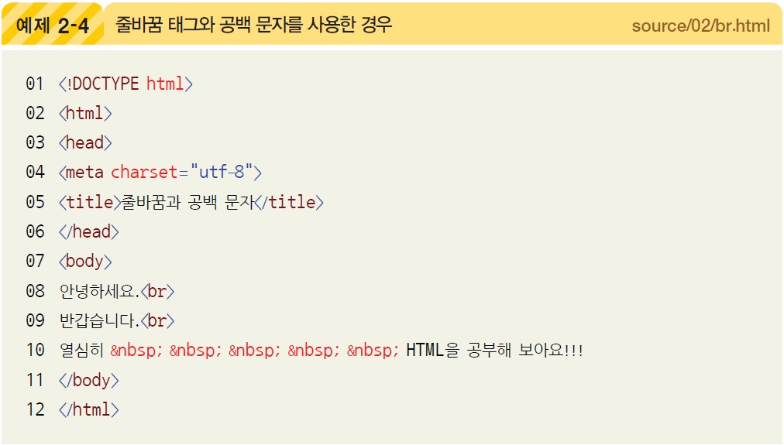
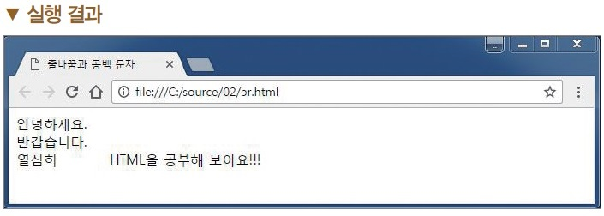
1. 텍스트 태그
1.2 줄바꿈과 공백 나타내기 - <br>, &nbsp;

Slide 5
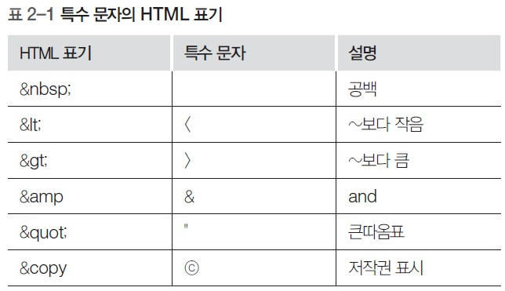
1. 텍스트 태그
1.2 줄바꿈과 공백 나타내기 - <br>, &nbsp;
특수 문자에 대한 HTML 표기 방식
;

Slide 6
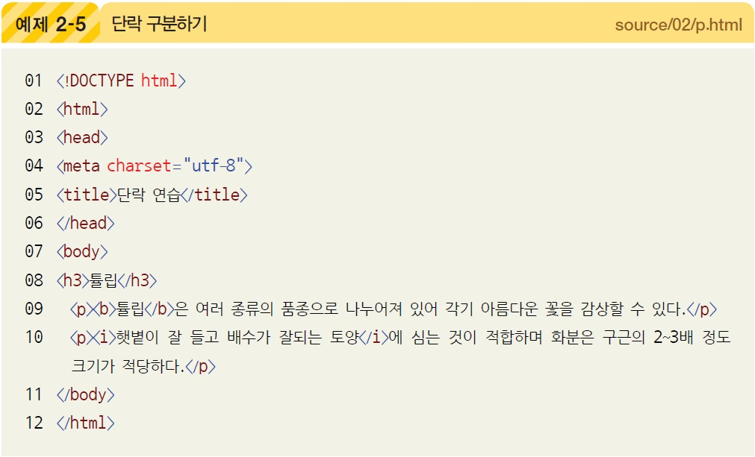
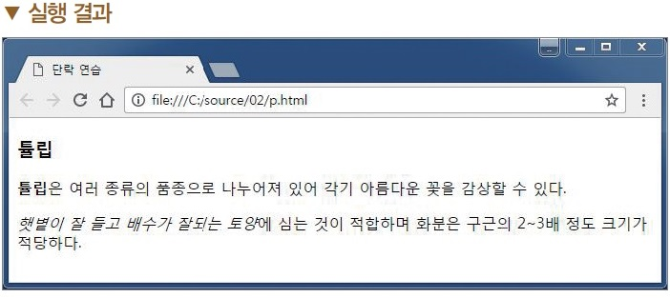
1. 텍스트 태그
1.3 단락 구분하기 - <p>
<p> 태그
  단락을 구분할 때 사용

Slide 7
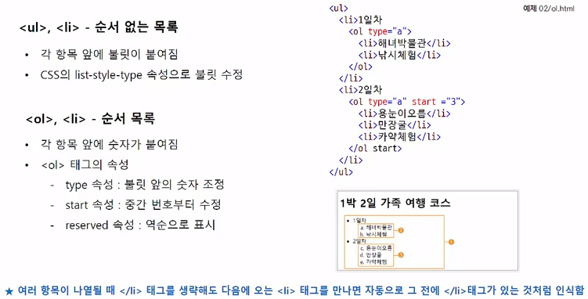
2. 목록 태그
2.1.1 목록 나타내기 - <ol>,<ul>,<li>

Slide 8
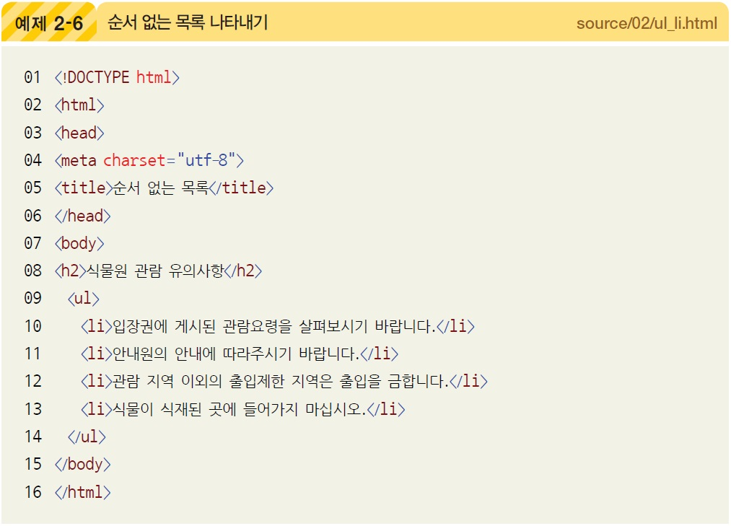
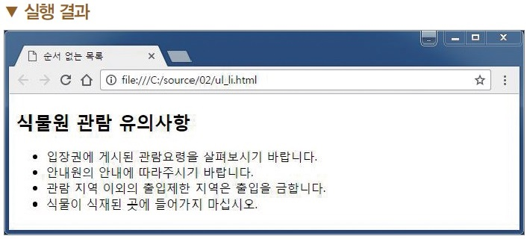
2. 목록 태그
2.1.2 순서 없는 목록 나타내기 - <ul>,<li>

Slide 9
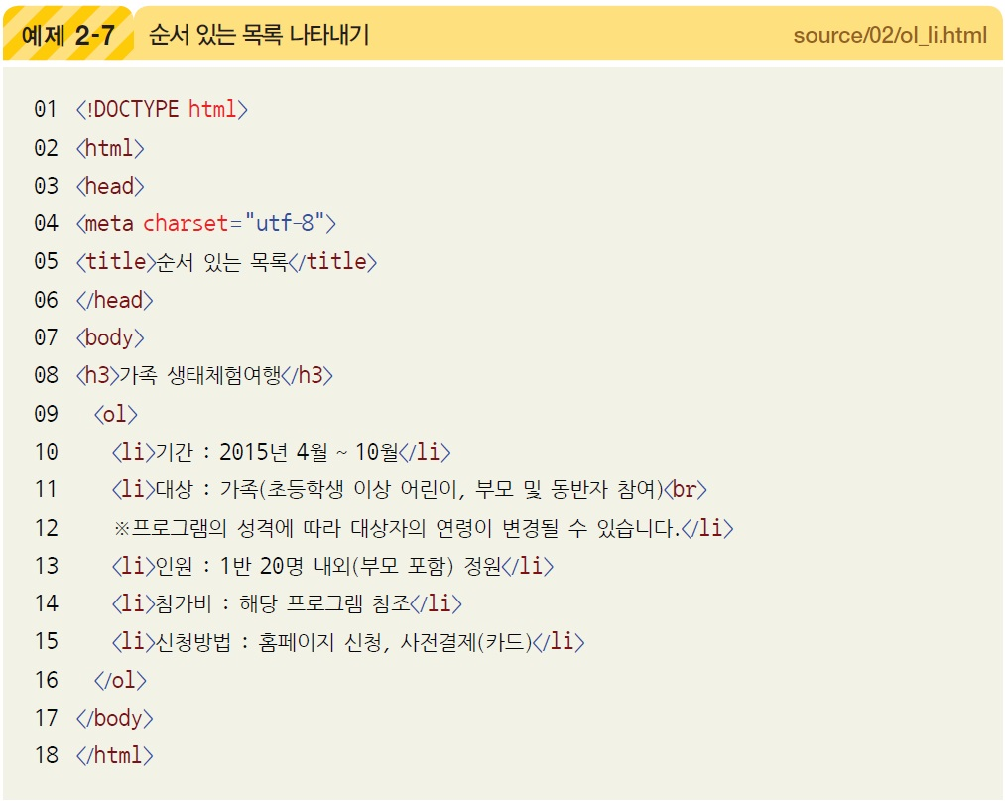
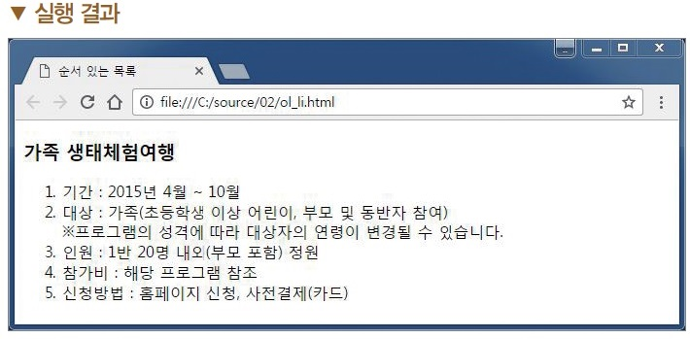
2. 목록 태그
2.2 순서 있는 목록 나타내기 - <ol>,<li>

Slide 10
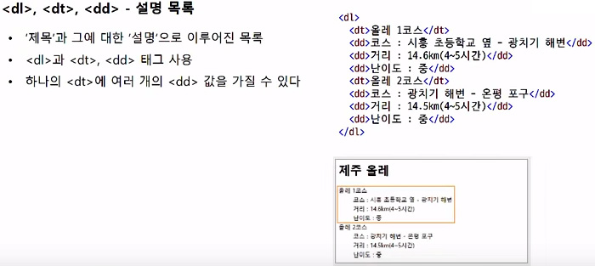
2. 목록 태그
2.3 정의 목록 나타내기 - <dl>,<dt>, <dd>

Slide 11
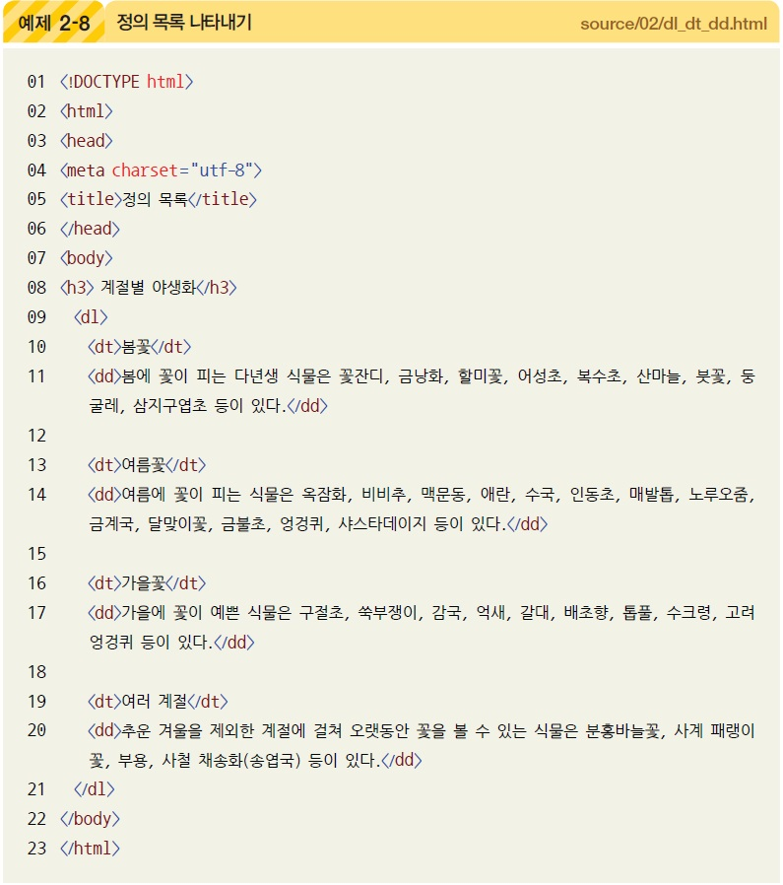
2. 목록 태그
2.3 정의 목록 나타내기 - <dl>,<dt>, <dd>

Slide 12
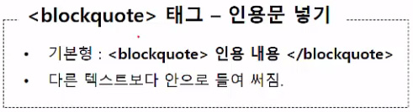
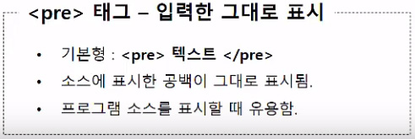
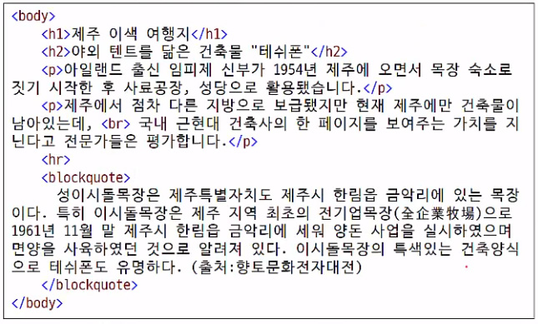
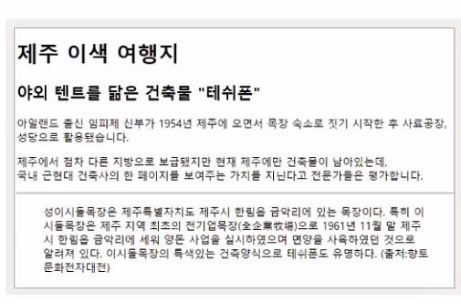
2. 텍스트 태그
2.4 선, 인용구 - <hr/>, <blockquote>

Slide 13
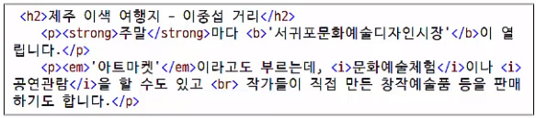
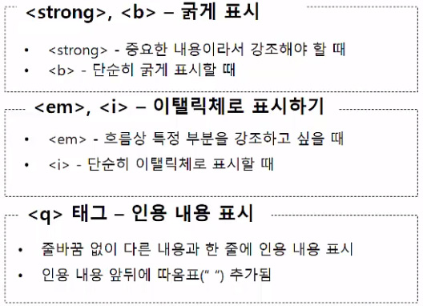
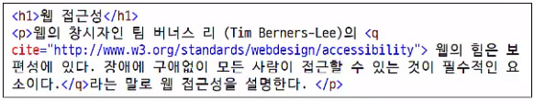
2. 텍스트 태그
2.5 글자 속성 - <strong>,<b>,<em>,<i>,<q> - 텍스트 한 줄로 표시

Slide 14
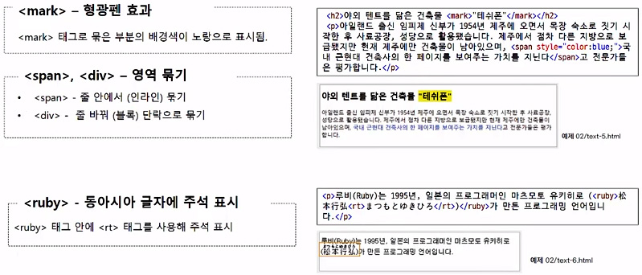
2. 텍스트 태그
2.6 텍스트를 한 줄로 표시 - <mark>,<span>,<div>,<ruby>

Slide 15
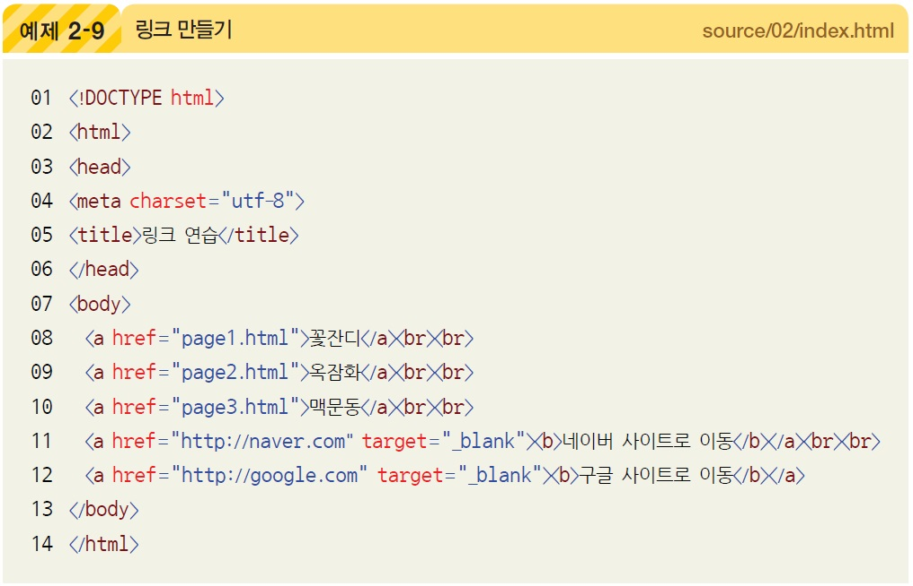
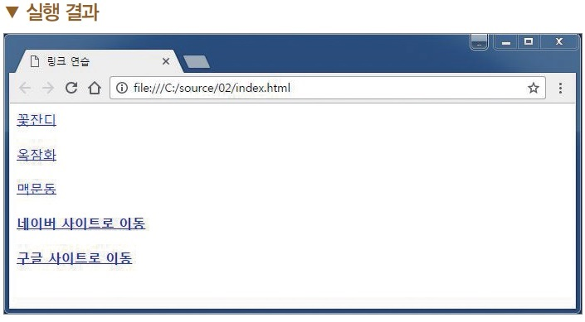
3. 링크 태그
3.1 링크 태그
<a> 태그
  링크 : 웹 페이지에서 메뉴, 배너 등을 클릭하면 지정된 페이지로 이동하는 것
  링크는 <a> 태그를 사용하여 표현

Slide 16
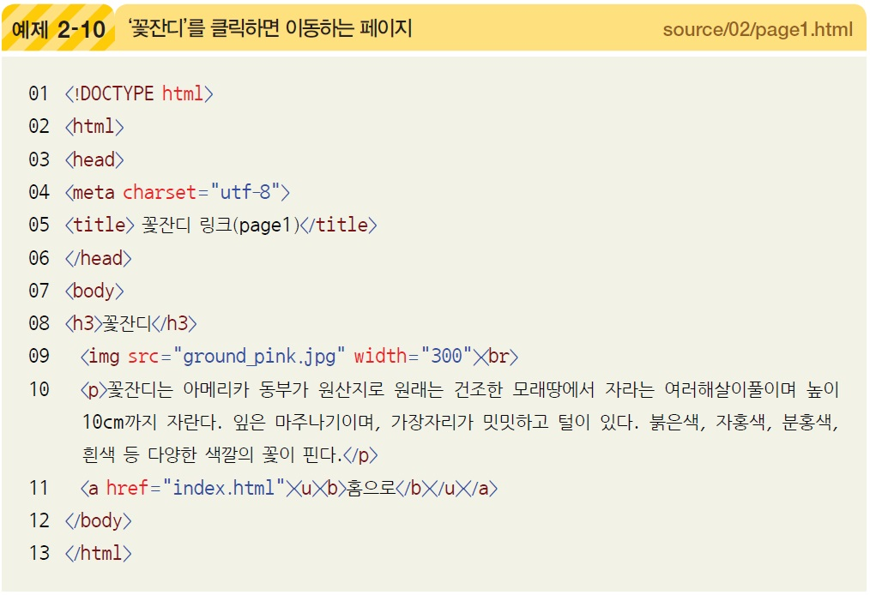

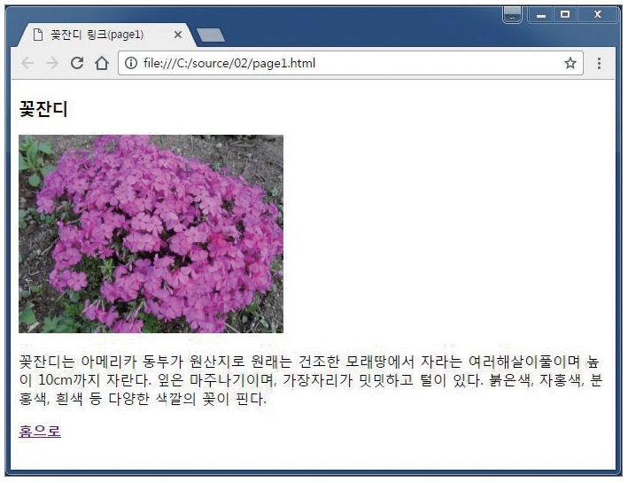
3. 링크 태그
3.1 링크 태그

Slide 17
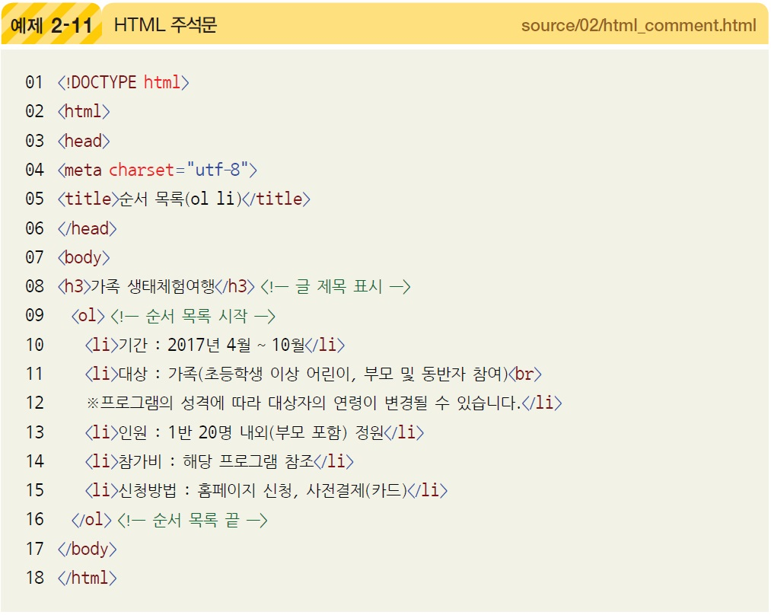
4. HTML 주석문
4.1 주석문
주석문(<!– 설명문 -->)
  웹 디자이너 또는 프로그래머가 이해하기 쉽도록 HTML 문서의 소소코드를 설
  명할 때 사용하는 것으로 실행 화면에는 보이지 않음.

